Slide 1
de vraag van vandaag
ik zie….ik zie…..wat jij niet ziet
Ik ben trots! Dat zie je al gauw…….
Vooral aan mijn staart en de kleur blauw…..

Slide 2
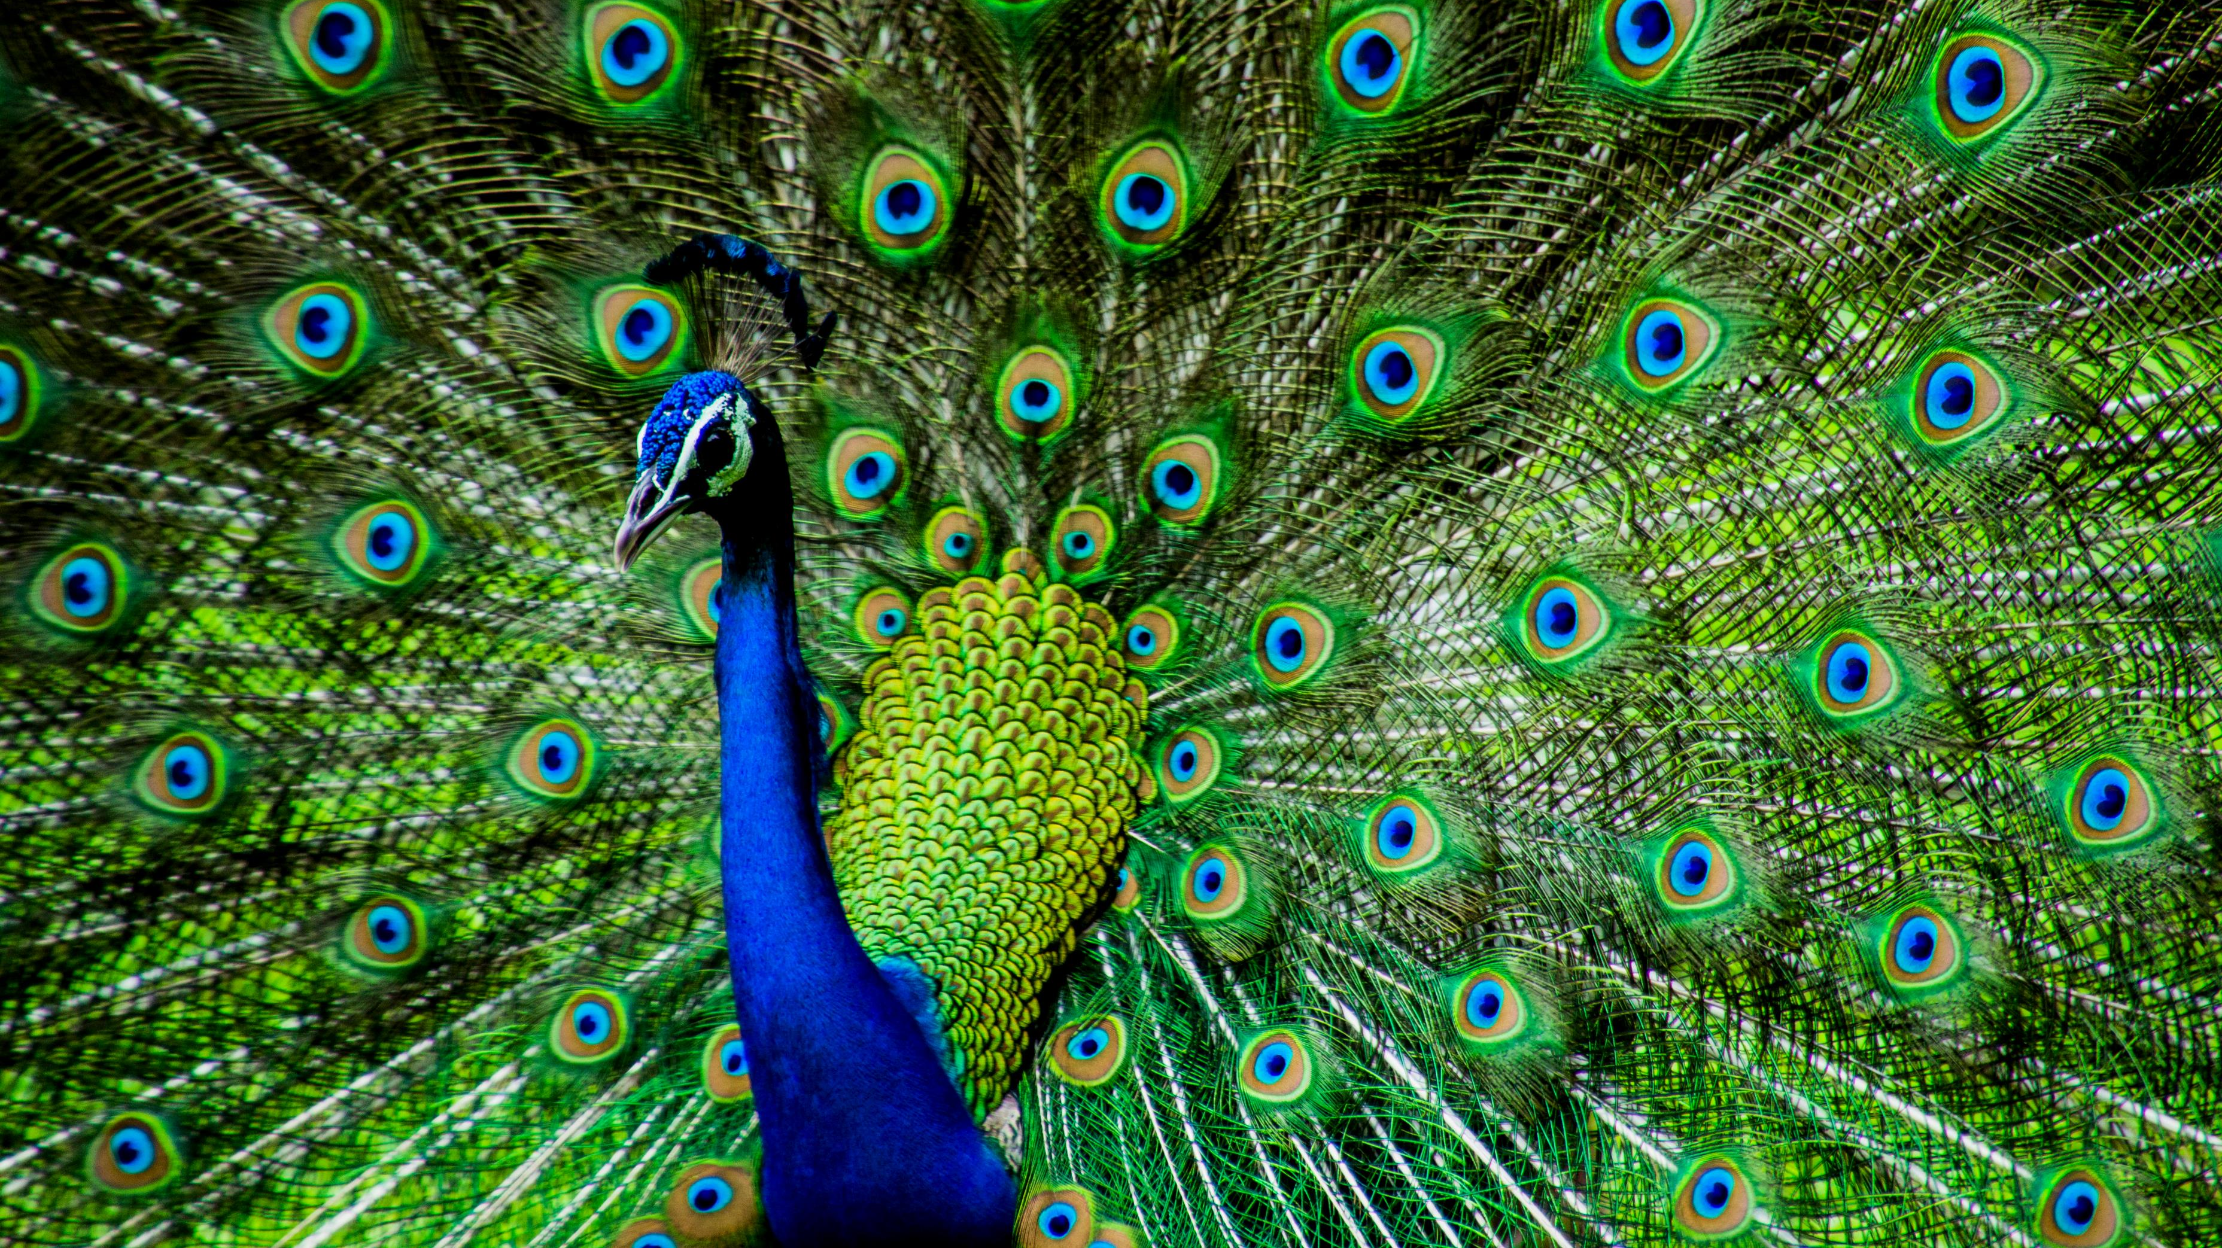
Zo trots als een…..pauw

Slide 3
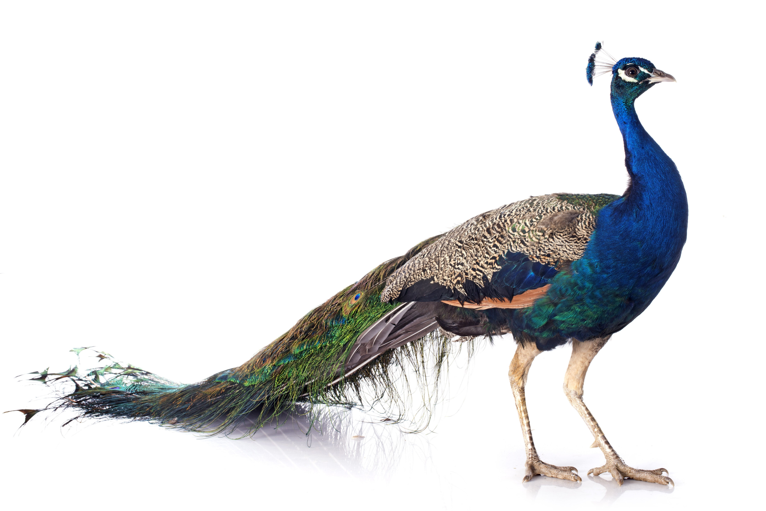
Een pauw is familie van een fazant
Er zijn groene en blauwe pauwen en de congopauw
De mannetjes hebben een lange staart, de vrouwtjes niet
Mannetjes hebben kleur en vrouwtjes zijn bruin
Ze eten zaden, fruit, groente en zo nu en dan een insect of een wormpje
Pauwen hebben een mooie verenkroon op hun kop
Ze kunnen vliegen en rusten graag op een hoge plaats

Slide 4
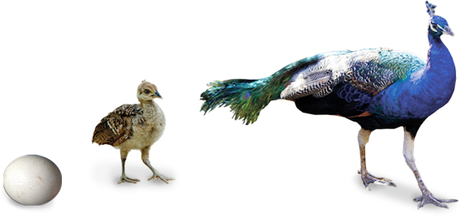
Er is een haan (man), een hen (vrouw) en een pauwenkind is een kuiken
Meestal is hun nest een kuiltje in de grond, soms in een boom
Het hennetje legt gewoonlijk vier tot acht bijna-witte eieren. Ze worden niet allemaal tegelijk gelegd. Pas na het vierde ei begint de hen te broeden. Dat doet ze ongeveer 28 dagen.
Kuikens worden met veertjes geboren, niet met dons, zoals veel andere kuikens. Al snel krijgt de jonge pauw een verenkroontje op zijn kop.
Een sleepstaart krijgen de hanen pas na het derde jaar, en deze is pas volgroeid als hij 6 jaar oud is. Dit weerhoudt de jonge haantjes er niet van om zich al meteen te oefenen in het pronken. Daarbij zetten ze hun korte staartveren op.
Als jonge pauwen honger hebben tikken ze op de snavel van de moeder, waarna ze gevoed worden.

Slide 5
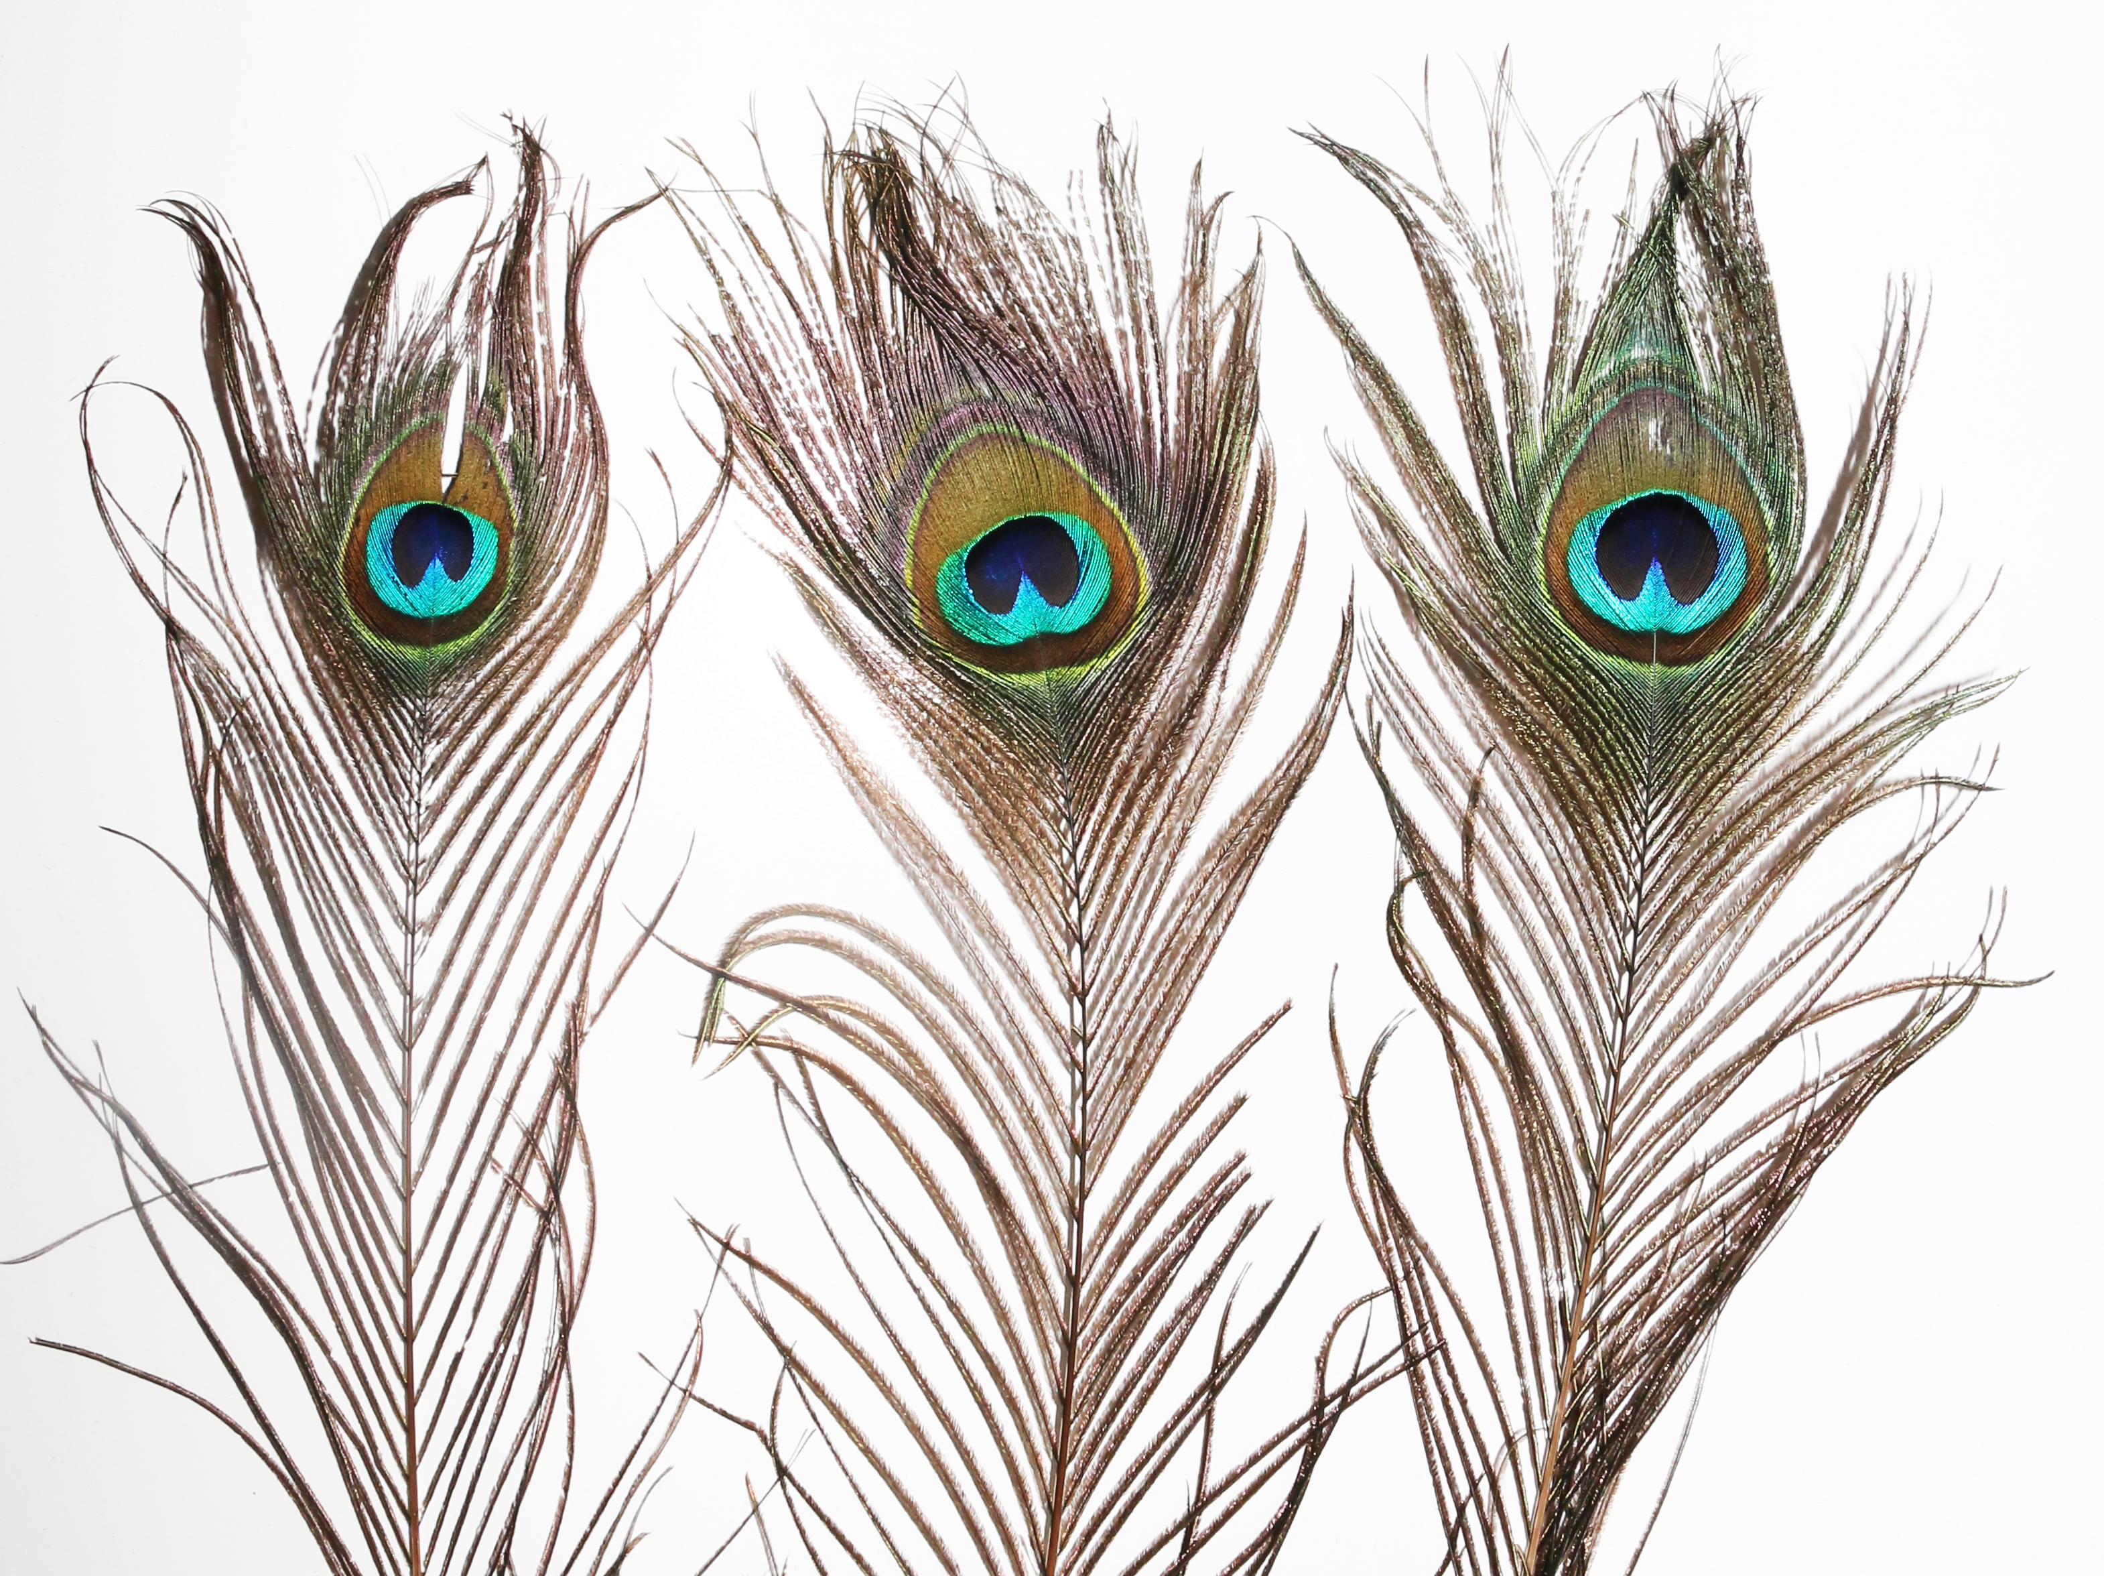
Aan het einde van een veer zit een oog, geen echte natuurlijk maar het lijkt wel wat op een oog

Slide 6
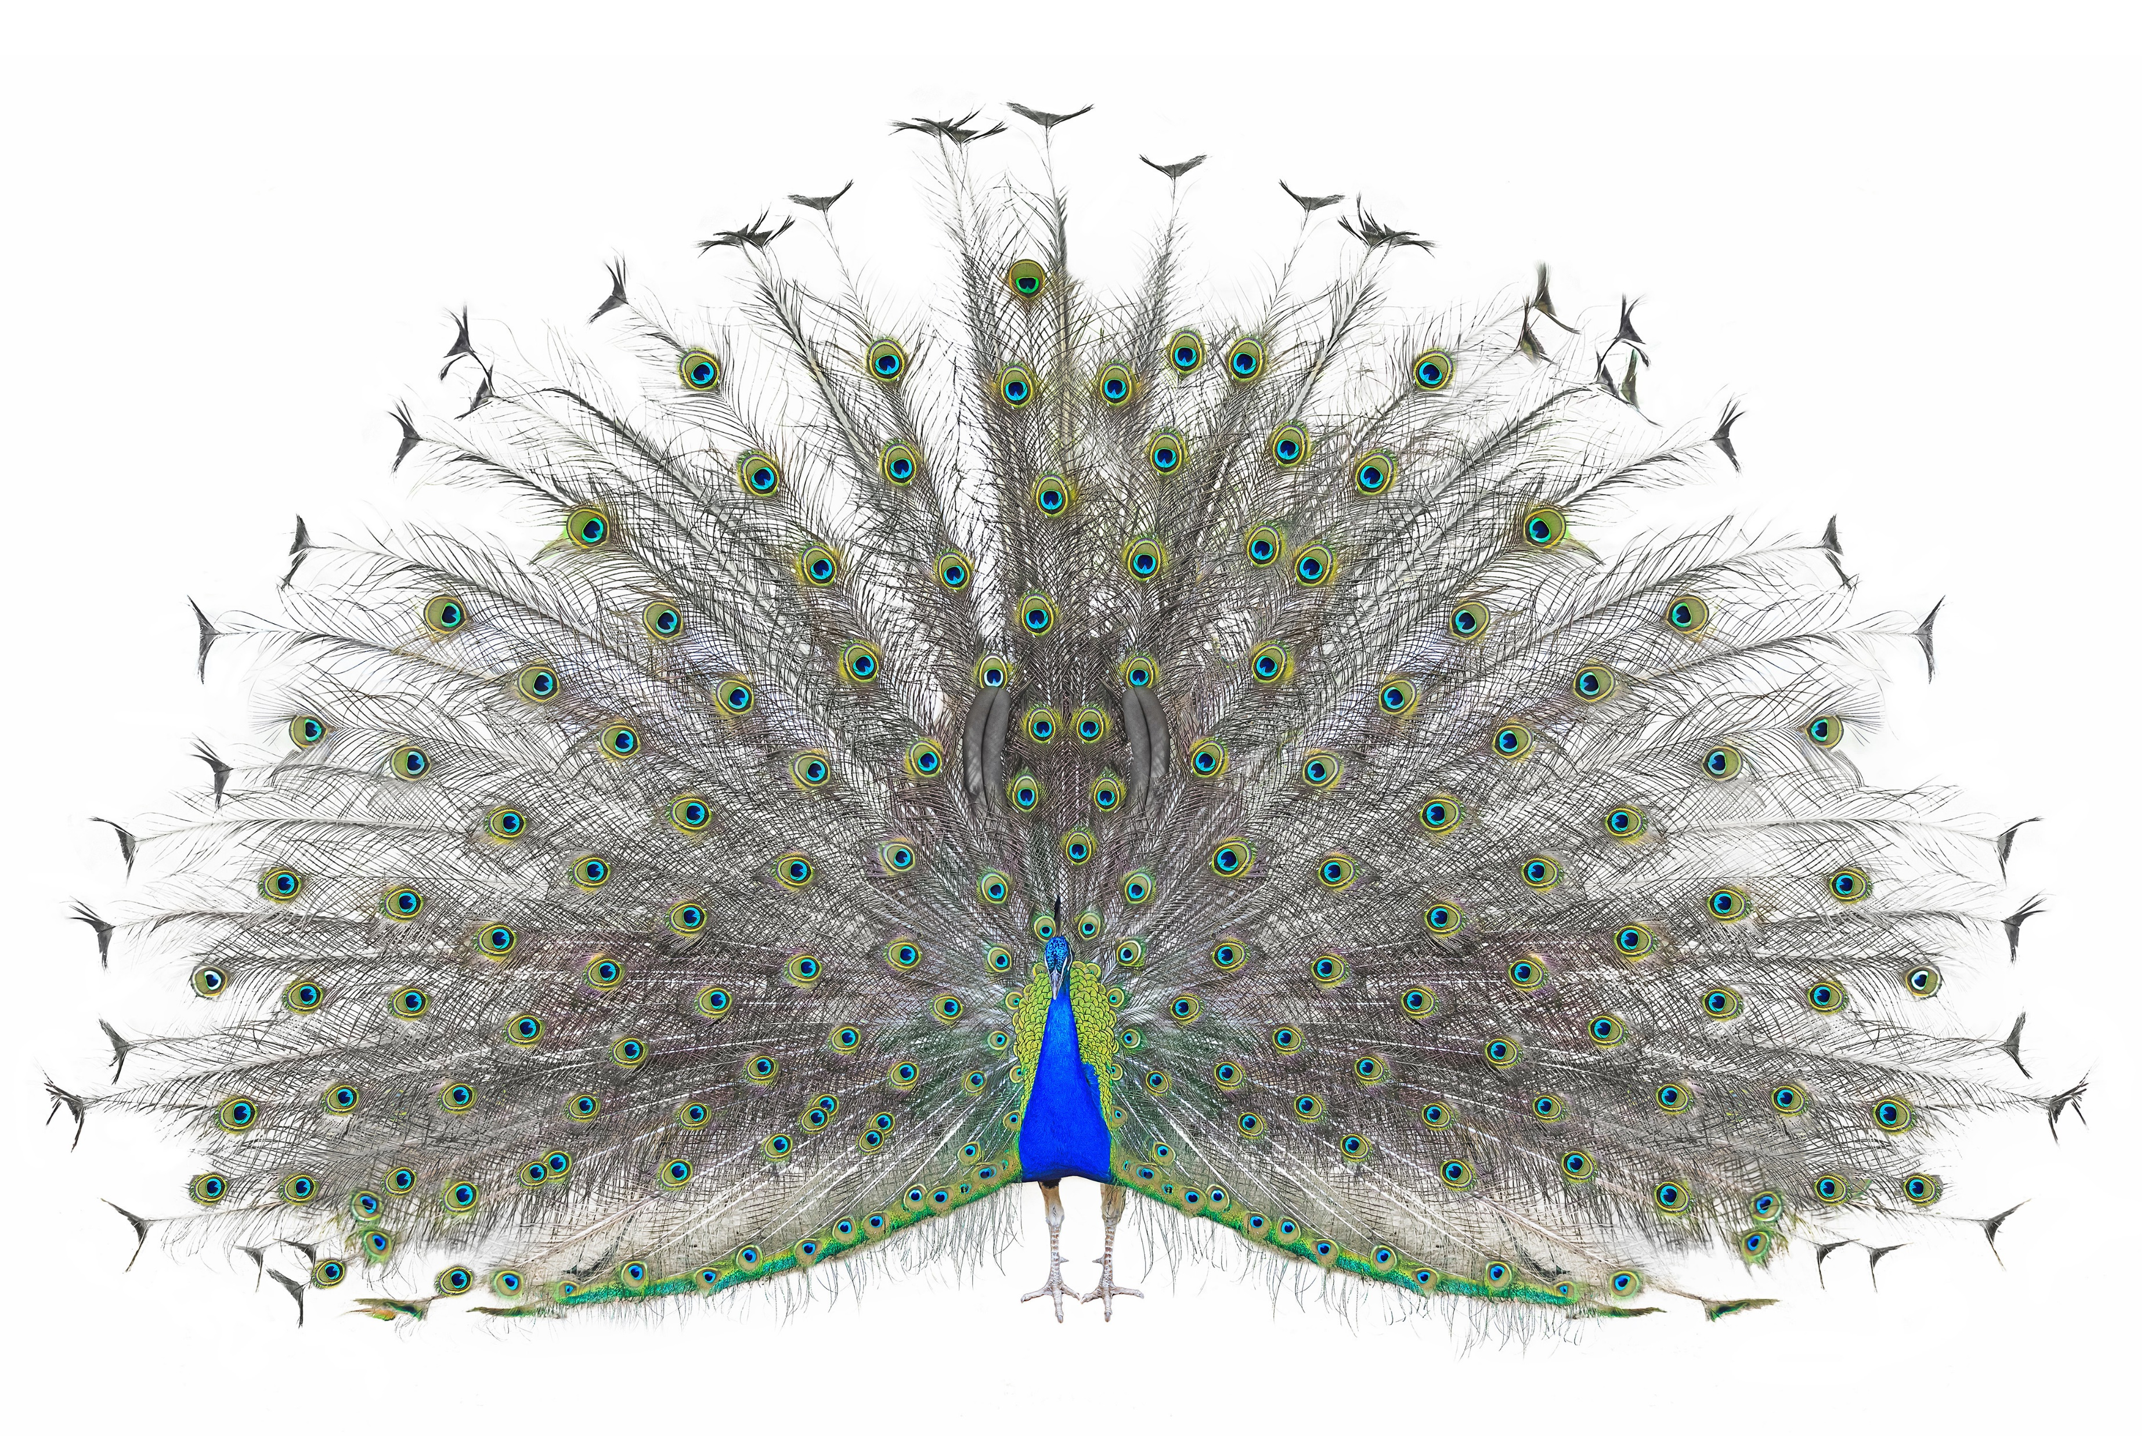
In Nederland is het een siervogel, die je alleen in kinderboerderijen, dierentuinen en parken ziet
In India leeft deze vogel in het wild

Slide 7
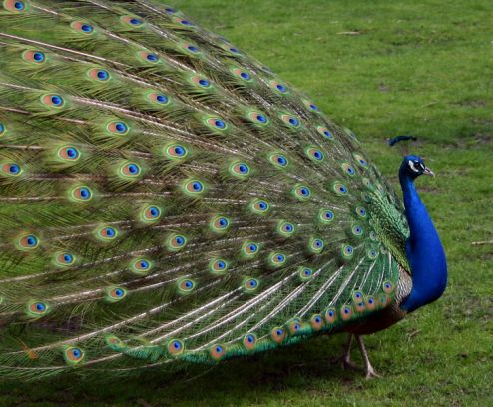
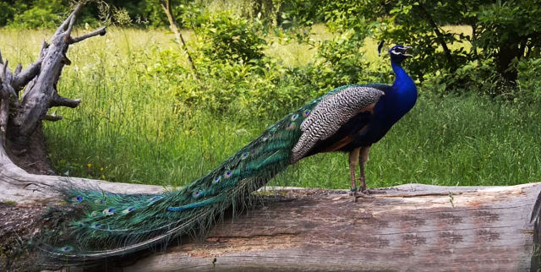
De lengte van een blauwe pauw kan wel 2 meter en 50 centimeter zijn
Ze hebben in de sleep wel 150 veren!

